Slide 1




CHÀO MỪNG CÁC EM ĐẾN VỚI BÀI HỌC NGÀY HÔM NAY!

Slide 2




BÀI 24
Bài viết 2
VIẾT VỀ HOẠT ĐỘNG CHĂM SÓC, BẢO VỆ LOÀI CHIM

Slide 3



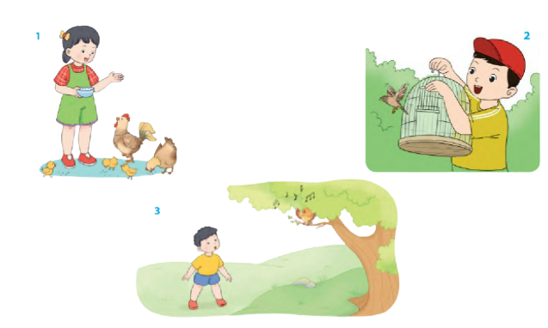

1. Nói về hoạt động của bạn nhỏ trong một bức tranh mà em thích

Slide 4
1. Nói về hoạt động của bạn nhỏ trong một bức tranh mà em thích
GỢI Ý:
  Bạn nhỏ đang làm gì?
  Vẻ mặt bạn thế nào?
  Các con vật trông thế nào?
  Đặt tên cho bức tranh.

Slide 5


Tranh 1: Bạn gái cho gà ăn.

Slide 6
Tranh 2: Bạn trai mở lồng, thả cho chim bay đi.

Slide 7
Tranh 3: Bạn trai lắng nghe tiếng chim hót.

Slide 8



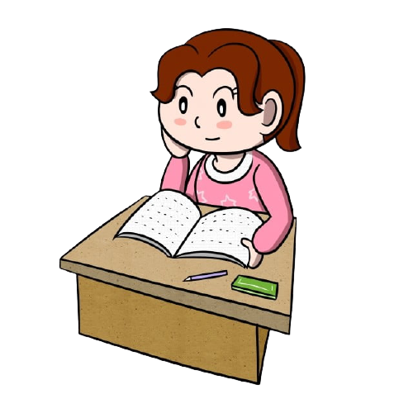


2. Dựa vào những điều vừa nói, hãy viết 4 - 5 câu về hoạt động của bạn nhỏ trong bức tranh em thích

Slide 9





VÍ DỤ
Tôi thích bức tranh bạn trai lắng nghe chim hót. Bạn đứng dưới gốc cây, nhìn lên con chim. Vẻ mặt bạn rất chăm chú. Còn con chim xinh đẹp đậu trên cành cây. Nó như đang ra sức hót cho bạn nhỏ nghe. Trông nó thật đáng yêu.

Slide 10

CHIA SẺ TRƯỚC LỚP

Slide 11





CỦNG CỐ, DẶN DÒ

Slide 12
HẸN GẶP LẠI CÁC EM
TRONG BÀI HỌC SAU!

